Slide 1

뇌-마음-행동
2024년 1학기
담당교수: 심리학과 이수현

Slide 2
뇌-마음-행동
강의 목적
- 뇌, 마음, 행동의 다양한 연구분야에 대한 기초적인 이해
- 뇌, 마음, 행동 연계 과정에서의 전공 과목들을 선택하고
- 뇌, 마음, 행동 개별 연구 수업을 위한 연구주제, 지도교수, 랩을 선택하도록 도움

Slide 3
뇌-마음-행동
강의 계획
Prof. Name: 이수현
(Office: Bldg. 16, Rm. M408, Email: suehlee@snu.ac.kr)
Lecture: Tue/Thu 10:30 – 11:50 (Credit: 3 units)
Place: Bldg. 58(SK경영관), Rm. 218
TA: 한재원 (jw981127@snu.ac.kr)
Assessment / Evaluation
Attendance (20%)
Midterm Exam (40%)
Final exam (40%)

Slide 4
강의 스케줄
날짜 | 요일 | 참여교수 | 학과 | 주제
3/5/24 | 화 | 이수현 | 심리학과 | 뇌-마음-행동 강좌 및 연사 소개
3/7/24 | 목 | 한소원 | 심리학과 | Human Factor Psychology
3/12/24 | 화 | 김형 | 생명과학부 | 영장류를 이용한 인지신경생물학과 영장류의 기억회로
3/14/24 | 목 | 이인아 | 뇌인지과학과 | 해마의 학습과 기억 (Hippocampal learning and memory)
3/19/24 | 화 | 이수현 | 심리학과 | Memory Retrieval Processes in the Brain
3/21/24 | 목 | 박한선 | 인류학과 | 문화인류학, 문화의 정신건강
3/26/24 | 화 | 안우영 | 심리학과 | 계산정신의학, Value-based decision-making
3/28/24 | 목 | 김용대 | 통계학과 | 인지과학을 위한 베이지안 방법론 소개
4/2/24 | 화 | 차지욱 | 심리학과 | Data science of human neuroscience
4/4/24 | 목 | 신혜영 | 생명과학부 | Neural Implementation of Perceptual inference
4/9/24 | 화 | 곽지현 | 뇌인지과학과 | The Neural Basis of Spatial Navigation
4/11/24 | 목 | 김성연 | 화학부 | 몸-뇌 의사소통과 기본적 행동의 신경생물학
4/16/24 | 화 |  |  | 중간고사
4/18/24 | 목
4/23/24 | 화 | 김유겸 | 체육교육과 | 뇌, 마음, 운동
4/25/24 | 목 | 이상아 | 뇌인지과학과 | Cognitive development
4/30/24 | 화 | 이석재 | 철학과 | TBD
5/2/24 | 목 | 장원철 | 통계학과 | Statistical Issues in Neural Data Analysis
5/7/24 | 화 | 최승주 | 경제학부 | Limits of Economic Rationality and their Consequences
5/9/24 | 목 | 이상훈 | 뇌인지과학과 | Perceptual Decision Making
5/14/24 | 화 | 이우람 | 철학과 | 믿음, 의심, 탐구(Belief, Doubt, Inquiry)
5/16/24 | 목 | 이철주 | 언론정보학과 | 헬스커뮤니케이션
5/21/24 | 화 | 정우진 | 언어학과 | Questions, disjunction, and mental models
5/23/24 | 목 | 이교구 | 융합과학기술대학원 | 말하고 노래하는 인공지능
5/28/24 | 화 | 오민환 | 데이터사이언스대학원 | Reinforcement Learning
5/30/24 | 목 | 장병탁 | 컴퓨터공학부 | 뇌, 컴퓨터, 인공지능
6/4/24 | 화 | 임하진 | 언론정보학과 | Human-computer interaction
6/6/24 | 목 | No class (현충일)
6/11/24 | 화 |  |  | 기말고사
6/13/24 | 목

Slide 5
뇌-마음-행동 개별연구(2학기)
~ 2학기 개강 전: 희망 개별연구 Lab Contact
2학기 1주: 개별연구 주제 선정 및 제출
2학기 중: 개별연구 수행
2학기 학기말: 개별연구 발표회 및 수상, 보고서 제출

Slide 6
뇌-마음-행동 개별연구 LABs
날짜 | 요일 | 참여교수 | 학과 | 주제
3/5/24 | 화 | 이수현 | 심리학과 | 뇌-마음-행동 강좌 및 연사 소개
3/7/24 | 목 | 한소원 | 심리학과 | Human Factor Psychology
3/12/24 | 화 | 김형 | 생명과학부 | 영장류를 이용한 인지신경생물학과 영장류의 기억회로
3/14/24 | 목 | 이인아 | 뇌인지과학과 | 해마의 학습과 기억 (Hippocampal learning and memory)
3/19/24 | 화 | 이수현 | 심리학과 | Memory Retrieval Processes in the Brain
3/21/24 | 목 | 박한선 | 인류학과 | 문화인류학, 문화의 정신건강
3/26/24 | 화 | 안우영 | 심리학과 | 계산정신의학, Value-based decision-making
3/28/24 | 목 | 김용대 | 통계학과 | 인지과학을 위한 베이지안 방법론 소개
4/2/24 | 화 | 차지욱 | 심리학과 | Data science of human neuroscience
4/4/24 | 목 | 신혜영 | 생명과학부 | Neural Implementation of Perceptual inference
4/9/24 | 화 | 곽지현 | 뇌인지과학과 | The Neural Basis of Spatial Navigation
4/11/24 | 목 | 김성연 | 화학부 | 몸-뇌 의사소통과 기본적 행동의 신경생물학
4/16/24 | 화 |  |  | 중간고사
4/18/24 | 목
4/23/24 | 화 | 김유겸 | 체육교육과 | 뇌, 마음, 운동
4/25/24 | 목 | 이상아 | 뇌인지과학과 | Cognitive development
4/30/24 | 화 | 이석재 | 철학과 | TBD
5/2/24 | 목 | 장원철 | 통계학과 | Statistical Issues in Neural Data Analysis
5/7/24 | 화 | 최승주 | 경제학부 | Limits of Economic Rationality and their Consequences
5/9/24 | 목 | 이상훈 | 뇌인지과학과 | Perceptual Decision Making
5/14/24 | 화 | 이우람 | 철학과 | 믿음, 의심, 탐구(Belief, Doubt, Inquiry)
5/16/24 | 목 | 이철주 | 언론정보학과 | 헬스커뮤니케이션
5/21/24 | 화 | 정우진 | 언어학과 | Questions, disjunction, and mental models
5/23/24 | 목 | 이교구 | 융합과학기술대학원 | 말하고 노래하는 인공지능
5/28/24 | 화 | 오민환 | 데이터사이언스대학원 | Reinforcement Learning
5/30/24 | 목 | 장병탁 | 컴퓨터공학부 | 뇌, 컴퓨터, 인공지능
6/4/24 | 화 | 임하진 | 언론정보학과 | Human-computer interaction
6/6/24 | 목 | No class (현충일)
6/11/24 | 화 |  |  | 기말고사
6/13/24 | 목

Slide 7

뇌, 마음, 행동의 연구
Notes:
https://pixabay.com/illustrations/brain-head-psychology-closed-mind-2146156/

Slide 8
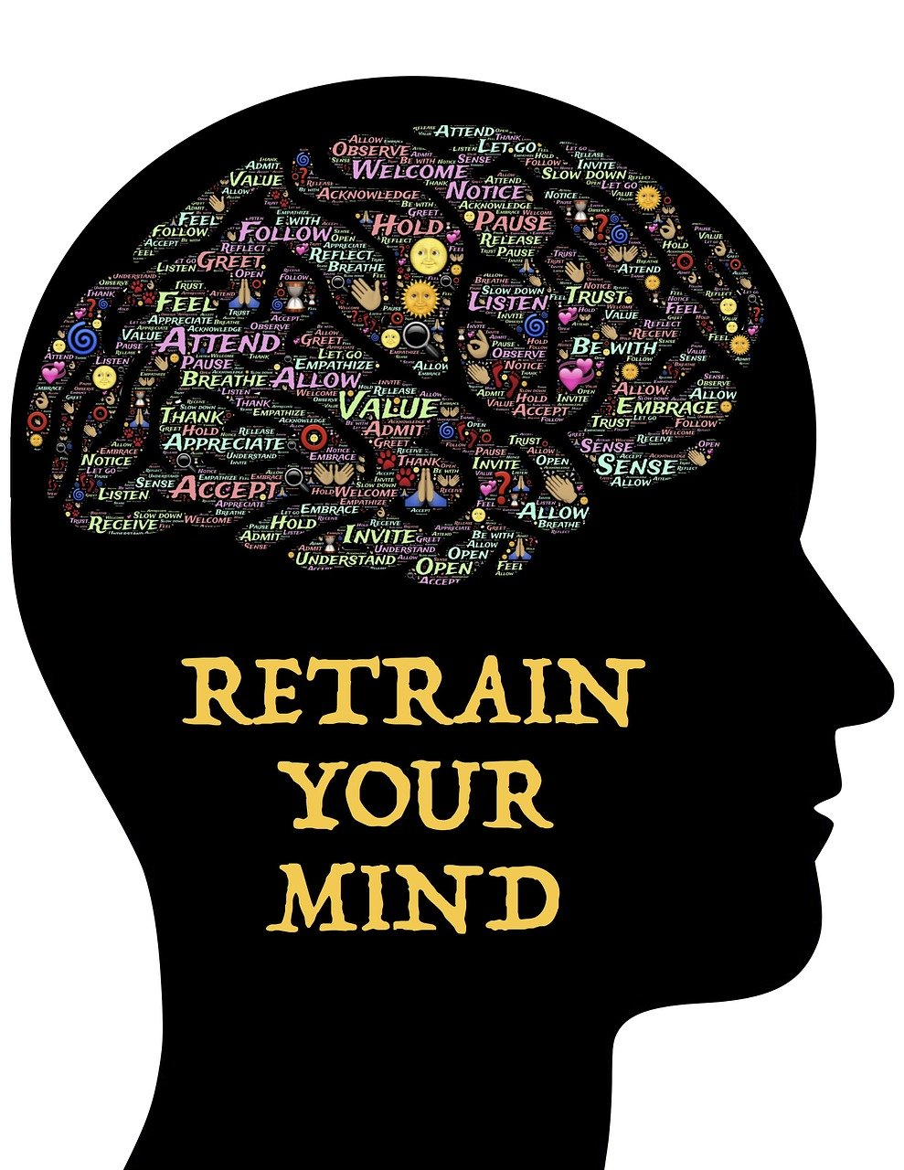
뇌, 마음, 행동의 연구
지각
감정
기억
의사결정
사회성
Notes:
https://pixabay.com/illustrations/mindset-mindfulness-meditation-743166/
마음이란? 행동이란?
뇌와 어떤 연관?

Slide 9

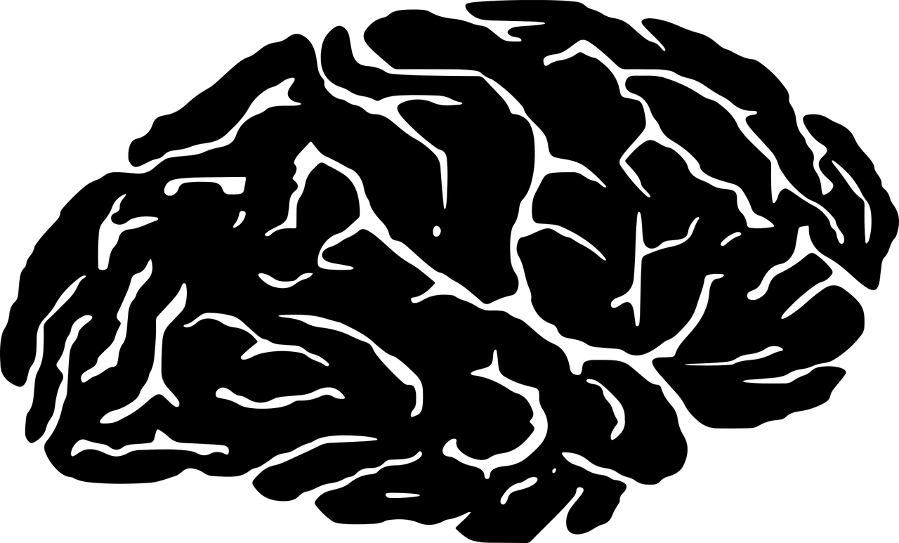
외부세계와 내부세계, 변화하는 뇌
외부
내부
Notes:
https://pixabay.com/vectors/hearing-listening-ear-communication-30097/
https://pixabay.com/vectors/brain-cranium-head-psychology-1299830/

Slide 10


뇌의 병, 마음의 병
Notes:
https://pixabay.com/vectors/disorder-anxiety-burnout-4073570/
https://pixabay.com/vectors/mental-counseling-brain-therapy-7018783/

Slide 11

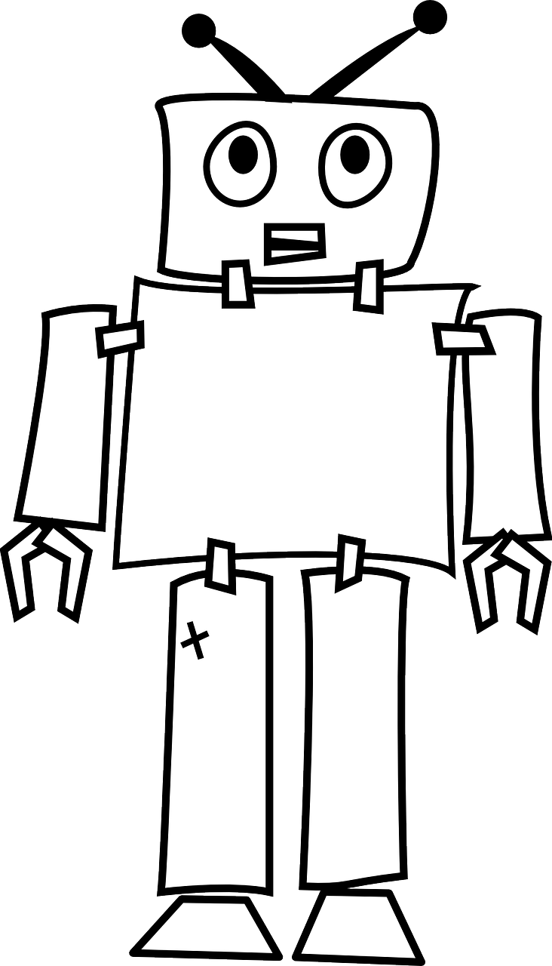
HI vs. AI
vs.
Notes:
https://pixabay.com/vectors/android-robot-150407/

Slide 12
Q&A

